Slide 1
وحدة التلقيح
أهداف وغايات برنامج التدريب
رئاسة دائرة الأمراض التي يمكن الوقاية منها عبر اللقاح
مشروع SIHHAT
دعم الخدمات الصحية للمهاجرين في تركيا

Slide 2
وحدة اللقاح: الهدف
اكتساب السكان الموجودين تحت الحماية المؤقتة في بلدنا المعرفة والخبرة حول؛
اللقاحات التي يتم تطبيقها خلال مرحلة الطفولة (0-59 شهراً) و
على النساء في فترة الخصوبة،
وأهمية تعلم «جدول التلقيح»
وتطوير الذات حول هذا الموضوع.
مشروع SIHHAT
دعم الخدمات الصحية للمهاجرين في تركيا

Slide 3
وحدة اللقاح: المكتسبات
يتوجب على المشاركين في نهاية هذا البرنامج التدريبي أن يكونوا قادرين على:
سرد الأمراض التي يمكن الوقاية منها عبر اللقاحات،
شرح أهمية الوقاية من الأمراض التي يمكن الوقاية منها عبر اللقاحات،
إدراك أنه عندما يتم تلقيح طفله أو أطفاله الذين تتراوح أعمارهم بين 0-59 شهراً وأنه يؤمن صحة الأطفال ضد الأمراض التي يمكن الوقاية منها عبر اللقاح.
تحديد أن اللقاحات ستقلل من عدد الأمراض التي يمكن الوقاية منها عبر اللقاحات وبأن الأوبئة لن تحدث.
القول بأن بعض الأمراض قد تمت السيطرة عليها ولم تعد تشاهد في العالم بفضل تطبيقات اللقاح.
أخذ لقاح الكزاز والخناق بعين الاعتبار لدى النساء في فترة الخصوبة.
مشروع SIHHAT
دعم الخدمات الصحية للمهاجرين في تركيا

Slide 4
وحدة اللقاح:
المدة: 20 دقيقة
الطريقة / التقنية
الشرح باستخدام الوسائل البصرية
سؤال / جواب
تمثيل الحالة
المدة /الطريقة والتقنية
مشروع SIHHAT
دعم الخدمات الصحية للمهاجرين في تركيا

Slide 5
وحدة اللقاح:
اللوح الورقي،
أقلام اللوح،
لاصق أوراق/ غراء لاصق،
ملصقات وكتيبات إعلامية،
الحاسوب وجهاز العرض،
أقلام ودفاتر بقدر عدد المشاركين.
الأدوات / الوسائل والمواد
مشروع SIHHAT
دعم الخدمات الصحية للمهاجرين في تركيا

Slide 6
وحدة اللقاح:
ملاحظة للمدرب:
يطرح السؤال "هل تعلمون ما هي اللقاحات التي تطبق على الأطفال في تركيا؟". يُسأل أولئك الذين لديهم أطفال عن اللقاح الذي حصلوا عليه في المرة الأخيرة.
-- بعد ذلك؛ يطرح سؤال «ما هو اللقاح؟» ويتم شرحه.
المقدمة الفعالة
مشروع SIHHAT
دعم الخدمات الصحية للمهاجرين في تركيا

Slide 7
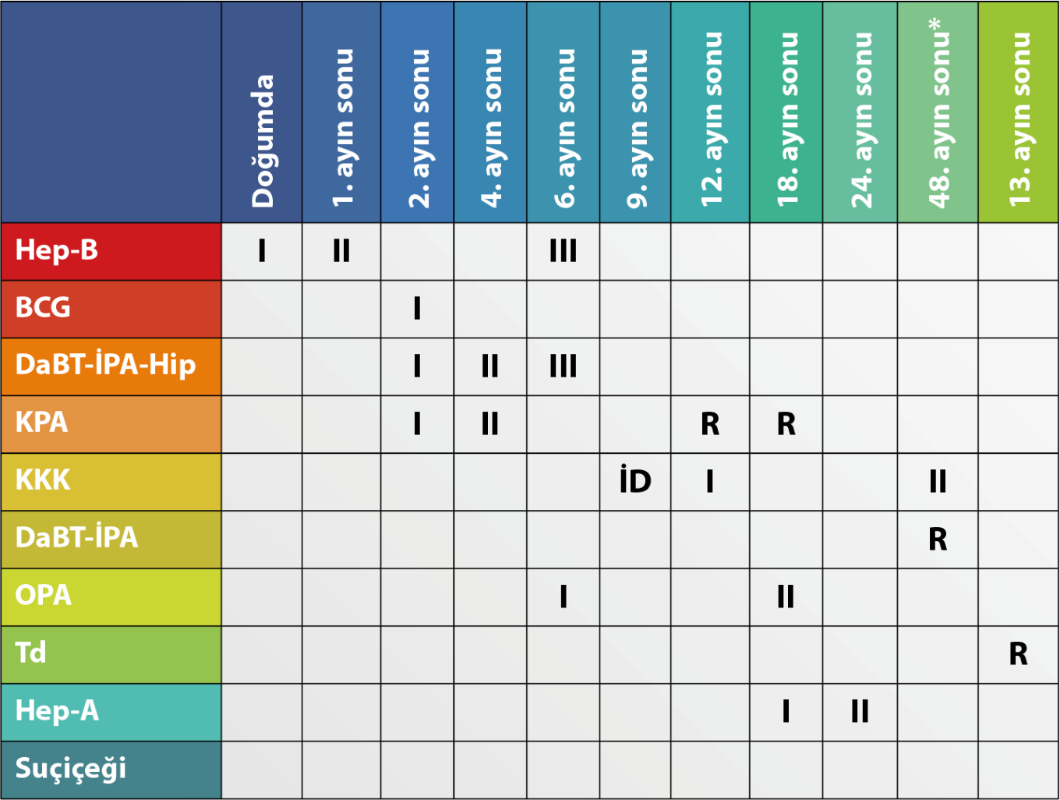
وحدة اللقاح:
Hep-B: لقاح إلتهاب الكبد B
BCG: لقاح السل
KPA: لقاح المكورات الرئوية المقترن
DaBT-İPA-Hib: الخناق، السعال الديكي، الكزاز، شلل الأطفال المقتول، لقاح الإنفلونزا من النوع b (اللقاح الخماسي)
OPA: لقاح شلل الأطفال الفموي
KKK: الحصبة والنكاف والحصبة الألمانية
Hep-A: لقاح إلتهاب الكبد
DaBT-İPA: الخناق، السعال الديكي، الكزاز، لقاح شلل الأطفال المقتول (اللقاح الرباعي)
Td: لقاح الخناق والكزاز لدى البالغين
R: جرعة داعمة (تعزيز)
نهاية الشهر 1
نهاية الشهر 6
نهاية الشهر 12
نهاية الشهر 48*
نهاية الشهر 4
نهاية الشهر 2
نهاية الشهر 9
نهاية الشهر 18
عند الولادة
نهاية الشهر 24
نهاية الشهر 13
تقويم لقاح وزارة الصحة
*سيتم تطبيقه على جميع الأطفال الذين دخلوا شهرهم الـ 48، بدءاً من أولئك الذين ولدوا في 1 تموز 2016. سيتم إعطاء الجرعة الثانية من لقاح KKK و DaBT-İPA للأطفال الذين ولدوا قبل 1 تموز 2016 ولم يبدأوا التعليم الابتدائي بعد على شكل لقاحات مدرسية للصف الأول الأبتدائي في السنوات الدراسية 2020-2021 و2021-2022 و2022- 2023.
جدري الماء
مشروع SIHHAT
دعم الخدمات الصحية للمهاجرين في تركيا

Slide 8
وحدة اللقاح:
المكورات الرئوية (ذات الرئة)
الحصبة
الحصبة الألمانية
النكاف
جدري الماء
إلتهاب الكبد A
إلتهاب الكبد B
الخناق
السعال الديكي
الكزاز
شلل الأطفال
المستدمية النزلية
اللقاحات التي يتم تطبيقها
مشروع SIHHAT
دعم الخدمات الصحية للمهاجرين في تركيا

Slide 9
وحدة اللقاح:
يوصى بتطبيق لقاح الـTd لدى جميع النساء الحوامل اللواتي لم يتم تلقيحهن مطلقاً في مرحلة الطفولة واللواتي لا تعرف حالة اللقاح لديهن واللواتي تم تلقيحهن بشكل غير كامل.
يجب أن تتلقى النساء الحوامل اللواتي لم يتم تلقيحهن مطلقاً جرعتين على الأقل من لقاح الـTd بفاصل 4 أسابيع بدءاً من الشهر الرابع من الحمل. يجب إتمام الجرعة الثانية قبل أسبوعين على الأقل من الولادة.
تزداد أيضاً أهمية توفير ظروف ولادة نظيفة والعناية بسرة الطفل بشكل صحيح.
لقاحTd (الخناق - الكزاز) لدى النساء في فترة الخصوبة
مشروع SIHHAT
دعم الخدمات الصحية للمهاجرين في تركيا

Slide 10
وحدة اللقاح:
يتم شرح السيناريو للمشاركين.
تراجع السيدة عائشة، الحامل في الأسبوع الـ 20، تتقدم المركز الصحي للمهاجرين من أجل المراقبة. لم تحصل السيدة عائشة على لقاح الخناق والكزاز من قبل. لدى السيدة عائشة مخاوف بخصوص اللقاحات. يتحدث العاملون الصحيون الذين يعملون في مجال صحة المهاجرين مع السيدة عائشة حول لقاح الخناق والكزاز وغيره من اللقاحات. تتم بعد ذلك المناقشة مع المجموعة حول طريقة التعامل مع الأشخاص الذين لديهم مخاوف حول اللقاح.
التمثيل: 5 دقائق
المناقشة: 5 دقائق
تمثيل الحالة
مشروع SIHHAT
دعم الخدمات الصحية للمهاجرين في تركيا

Slide 11
وحدة اللقاح:
يمكن الوقاية من بعض الأمراض المعدية عبر اللقاحات.
يتم التلقيح في بلدنا ضد 13 مرضاً.
خدمات التلقيح في بلدنا مجانية.
يوصى بلقاح الـ Td لدى جميع النساء الحوامل اللواتي لا يعرفن حالة اللقاح لديهن أو الملقحات بشكل غير كامل.
يُعطى لقاح الـTd للنساء الحوامل على شكل جرعتين على الأقل بفاصل 4 أسابيع بدءاً من الشهر الرابع من الحمل.
الخلاصة
مشروع SIHHAT
دعم الخدمات الصحية للمهاجرين في تركيا

Slide 12
وحدة اللقاح:
يتم تطبيق الكثير من اللقاحات على الأطفال دون داعٍ. حليب الأم لوحده يحمي الطفل (خطأ)
إن تطبيق أكثر من لقاح على الطفل في المرة الواحدة لا يؤذي الطفل. (صح)
إن الأمراض التي يمكن الوقاية منها عبر اللقاحات هي جزء من الحياة. (خطأ)
تطبق اللقاحات مجاناً في بلدنا. (صح)
القياس والتقييم
مشروع SIHHAT
دعم الخدمات الصحية للمهاجرين في تركيا

Slide 13
شـــــــــــــــــــــــــــــكراً لكـــــــــــــــــــــــــــــم ...
مشروع SIHHAT
دعم الخدمات الصحية للمهاجرين في تركيا

